Slide 1

2019 JSHS RESEACH CONTEST
ETHEREUM 블록체인 Dapp 기반의
학교 공용 물품 관리 시스템 구축
Constructing a System Administering Objects for Common Use by Blockchain Technology
제주과학고등학교
김채린 김민건 양호성
Sunmin.Lee ⓒ 2018 All Rights Reserved

Slide 2
01
자료구조도
Data-structure charts
02
Front-end 진행(kakao oven)
Plan of front-end development with kakao oven
2019 JSHS RESEARCH CONTEST
CONTENTS
03
Back-end 진행(solidity-remix)
Plan of back-end development with solidity-remix
04
그 외
Etc.

Slide 3
01
자료구조도
Date-structure charts

Slide 4
01
What is smart contract?
Computer
programs
immutable
deterministic
Decentralized
World
computer
EVM context

Slide 5
02
Front-end 진행

Slide 6
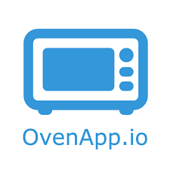
02
Front-end 진행
KAKAO OVEN 플랫폼(프로토타입 제작)을 이용한
프론트엔드 뼈대 구축

Slide 7
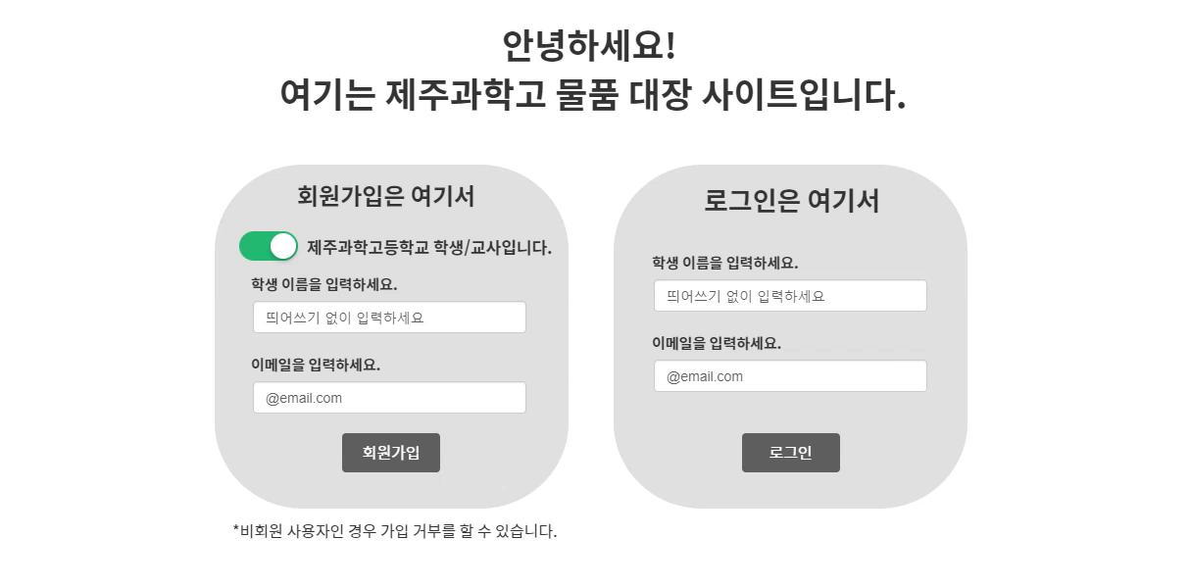
02
Front-end 진행
시연 영상

Slide 8
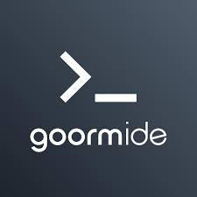
02
Front-end 진행
이후 html, CSS, javascript 등을 이용하여
계획과 유사한 홈페이지를 구축
(서버는 구름 ide를 이용할 예정)

Slide 9
03
Back-end 진행

Slide 10
03
Back-end 진행

Slide 11
01
블록체인이란?
What’s a Block Chain
블록체인 Block Chain
관리 대상 데이터를 '블록'이라고 하는 소규모 데이터들이 P2P 방식을 기반으로 생성된 체인 형태의 연결고리 기반 분산 데이터 저장환경에 저장되어 누구라도 임의로 수정할 수 없고 누구나 변경의 결과를 열람할 수 있는 분산 컴퓨팅 기술 기반의 데이터 위변조 방지 기술이다. 이는 근본적으로 분산 데이터 저장기술의 한 형태로, 지속적으로 변경되는 데이터를 모든 참여 노드에 기록한 변경 리스트로서 분산 노드의 운영자에 의한 임의 조작이 불가능하도록 고안되었다. 잘 알려진 블록체인의 응용 사례는 의 거래과정을 기록하는 탈중앙화된 전자장부로서 이 있다. 이 거래 기록은 의무적으로 되고 블록체인 소프트웨어를 실행하는 컴퓨터상에서 운영된다. 비트코인을 비롯한 대부분의 암호화폐들이 형태에 기반하고 있다.
출처 : 위키백과(ko.wikipedia.org/wiki/블록체인)

Slide 12
02
블록체인에 열광하는 이유
What makes people so crazy about Block Chain
첫 번째 이유
두 번째 이유
세 번째 이유
네 번째 이유
텍스트 입력
텍스트 입력
텍스트 입력
텍스트 입력

Slide 13
03
블록체인의 필요성
The need to know a Block Chain
01
02
03
필요성1
필요성2
필요성3
텍스트 입력
텍스트 입력
텍스트 입력

Slide 14
04
블록체인의 사례
The examples of Block Chain
사례1
사례2
텍스트 입력
텍스트 입력
사례3
사례4
텍스트 입력
텍스트 입력

Slide 15
2019 JSHS RESEARCH CONTEST
감사합니다
Sunmin.Lee ⓒ 2018 All Rights Reserved

